Slide 1
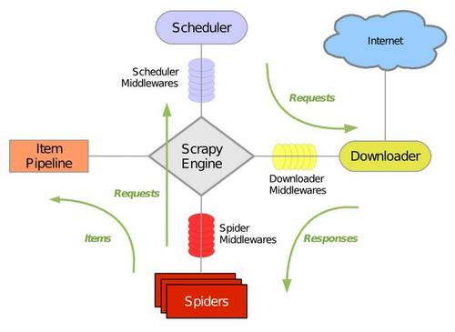
7
1
6
4
8
5
3
2

